Slide 1


BASIS DATA
Fandi Arianto

Slide 2
Apa Itu Basis Data ?
Pangkalan data atau basis data (bahasa Inggris: database) adalah kumpulan informasi yang disimpan di dalam komputer secara sistematik sehingga dapat diperiksa menggunakan suatu program komputer untuk memperoleh informasi dari basis data tersebut. Perangkat lunak yang digunakan untuk mengelola dan memanggil kueri (query) basis data disebut sistem manajemen basis data (Relational Database Management System, RDBMS).

Slide 3

RDBMS
The data in RDBMS is stored in database objects called tables. A table is a collection of related data entries and it consists of columns and rows.

Slide 4
CREATE DATABASE
The SQL Create Database Statement :
Syntax : CREATE DATABASE databasename;
Create Database Example :
Syntax : CREATE DATABASE Unipa;
Drop Database Example :
Syntax : DROP DATABASE databasename;

Slide 5
RDBMS
The data in RDBMS is stored in database objects called tables. A table is a collection of related data entries and it consists of columns and rows.

Slide 6
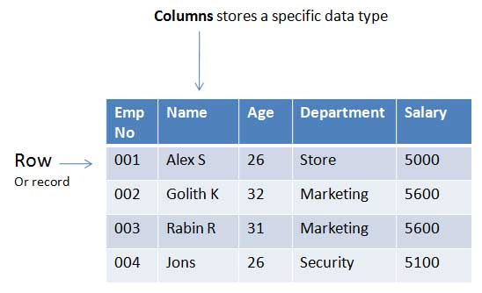
CREATE TABLE
The SQL Create Table Statement :
The SQL Drop Table Statement :
DROP TABLE table_name ;
CREATE TABLE table_name ( column1 datatype, column2 datatype, column3 datatype, .... );

Slide 7
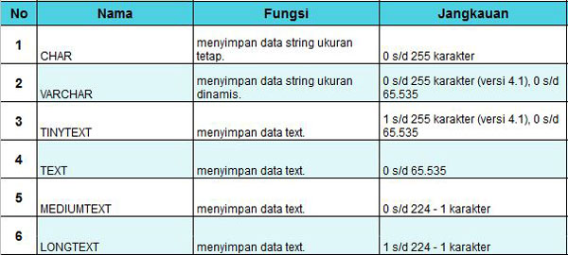
Datatype In Database
TEXT DATATYPE

Slide 8
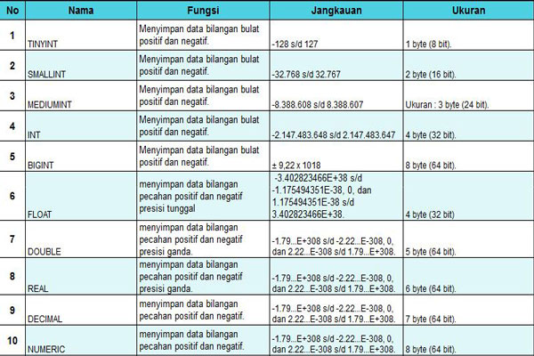
Datatype In Database
NUMBER DATATYPE

Slide 9
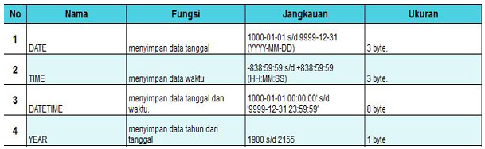
Datatype In Database
DATE DATATYPE

Slide 10
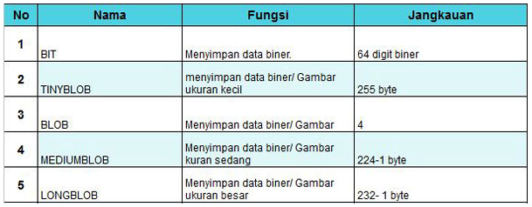
Datatype In Database
BLOB DATATYPE

Slide 11
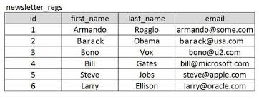
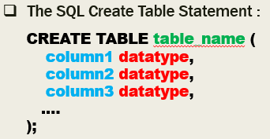
CREATE TABLE
Create table newsletter_regs (
id integer,
first_name varchar (20),
last_name varchar (20),
email varchar (20)
);

Slide 12
alter TABLE
Add Column
ALTER TABLE table_name ADD column_name datatype ;
Drop Column
ALTER TABLE table_name DROP COLUMN column_name ;
Alter Datatype
ALTER TABLE table_name MODIFY COLUMN column_name datatype ;
Rename Column
ALTER TABLE table_name CHANGE old_column_name new_column_name datatype ;

Slide 13
Insert, update, delete TABLE
Insert Into Syntax :
INSERT INTO table_name (column1, column2, column3, ...) VALUES (value1, value2, value3, ...);
INSERT INTO table_name VALUES (value1, value2, value3, ...);
Update Syntax :
UPDATE table_name SET column1 = value1, column2 = value2, ... WHERE condition;
Delete Syntax :
DELETE FROM table_name WHERE condition;

Slide 14
MENAMPILKAN ISI TABLE
Select Syntax :
SELECT * FROM table_name;
SELECT column1, column2, ..., FROM table_name;

Slide 15
Soal Latihan !
Buat sebuah tabel dengan nama “CUSTOMER” di dalam database yang sudah anda buat dengan ketentuan sebagai berikut :
Terdapat 4 kolom dengan rincian sebagai berikut :
Kolom pertama berisi ID Customer (Contoh ID Customer : 1,2,3,4, ..., 10)
Kolom kedua berisi Nama Customer
Kolom Ketiga berisi Alamat Customer
Kolom Keempat berisi Nomor Tlp Customer

Slide 16
Soal Latihan !
Lakukan Insert 3 Data ke dalam tabel Customer !
Rubah Salah Satu Nama Custmer Menjadi “Hamba Allah” !
Hapus data pada tabel Customer yang memiliki ID Customer terkecil !
Tambahkan 1 Kolom baru pada tabel Cuctomer (Kolom Jenis Kelamin) !
Insert 3 Data ke dalam tabel customer !
Insertkan Jenis Kelamin Pada Data yang pada kolom Jenis Kelamin, Datanya masih Kosong !

Slide 17
Constraints
Constrains berfungsi untuk memberikan suatu aturan atau batasan yang berlaku pada tabel sehingga dapat mencegah kesalahan. Constraints dapat dilakukan pada waktu bersamaan dengan pembuatan atau setelah tabel tersebut dibuat.
CREATE TABLE table_name ( column1 datatype consraint, column2 datatype consraint, column3 datatype consraint, .... );
ALTER TABLE table_name ADD CONSTRAINT Constraint_Type (Column_Name);

Slide 18
Macam-Macam Constraints
Not Null : Constraint ini bertujuan untuk membuat suatu kolom tidak boleh berisi nilai NULL.
Unique : Constraint ini bertujuan untuk membuat sebuah kolom atau kombinasi dari beberapa kolom pada sebuah tabel menjadi bersifat unik.
CREATE TABLE Persons ( ID int NOT NULL, LastName varchar(255) NOT NULL, FirstName varchar(255) NOT NULL, Age int );
CREATE TABLE Persons ( ID int NOT NULL UNIQUE, LastName varchar(255) NOT NULL, FirstName varchar(255) NOT NULL, Age int UNIQUE );

Slide 19
Macam-Macam Constraints
Primary Key : Merupakan merupakan identitas dari baris-baris data pada suatu tabel. Sebagai identitas, primary key hanya boleh ada satu pada sebuah tabel. Selain itu kolom yang menjadi primary key tidak boleh diberi nilai NULL.
CREATE TABLE Persons ( ID int NOT NULL, LastName varchar(255) NOT NULL, FirstName varchar(255) NOT NULL, Age int, CONSTRAINT id_pk PRIMARY KEY (ID) );
ALTER TABLE table_name ADD CONSTRAINT constraint_name PRIMARY KEY (column_name);

Slide 20
Macam-Macam Constraints
Foreign Key : Constraint ini berguna untuk membentuk sebuah relasi antara suatu tabel dengan tabel yang lainnya.
CREATE TABLE Orders ( OrderID int NOT NULL, OrderNumber int NOT NULL, PersonID int, CONSTRAINT idorder_pk PRIMARY KEY (OrderID), CONSTRAINT idperson_fk FOREIGN KEY (PersonID) REFERENCES Persons (PersonID) );
ALTER TABLE Orders ADD CONSTRAINT idperson_fk FOREIGN KEY (PersonID) REFERENCES Persons (PersonID);

Slide 21
Soal Latihan !
Dari tabel Customer yang sudah dibuat sebelumnya, tambahkan Primary Key pada ID CUSTOMER menggunakan ALTER !
Buat sebuah tabel baru bernama “TRANSAKSI” di dalam database yang sudah anda buat dengan ketentuan sebagai berikut :
Terdapat 4 kolom dengan rincian sebagai berikut :
Kolom pertama berisi id transaksi (Contoh id transaksi : 1,2,3,4, ..., 10), pada kolom ini terdapat 2 constraint yaitu, NOT NULL dan Primary Key.
Kolom kedua berisi id customer Contoh ID Customer : 1,2,3,4, ..., 10), pada kolom ini terdapat 2 constraint yaitu, NOT NULL dan Foreign Key.
Kolom ketiga berisi tanggal berlangsungnya transaksi.
Kolom keempat berisi total transaksi.

Slide 22
Soal Latihan !
3. Tambahkan 1 kolom baru (id_barang) pada tabel transaksi dengan constraint not null.
4. Pada tabel transaksi, rubah letak id_barang yang awalnya berada di paling bawah menjadi di
bawah id_customer.
5. Buat 1 table baru bernama “BARANG” di dalam database yang sudah anda buat dengan
ketentuan sebagai berikut :
Kolom pertama berisi id barang (Contoh id barang : 1,2,3,4, ..., 10), pada kolom ini terdapat 2 constraint yaitu, NOT NULL dan Primary Key.
Pada kolom kedua berisi Nama Barang.
Pada kolom ketia berisi Harga barang.
Tambahkan constraint foreign key (id_barang) pada tabel transaksi.

Slide 23
Menampilkan Data
MIN() => Menmapilkan nilai terkecil dari sebuah kolom tabel.
SELECT MIN(Column_Name) FROM Table_Name;
SELECT MIN(Column_Name) AS nama_output FROM Table_Name;
MAX() => Menampilkan nilai terbesar dari sebuah kolom tabel.
SELECT MAX(Column_Name) FROM Table_Name;
SELECT MAX(Column_Name) AS nama_output FROM Table_Name;
Tampilkan harga barang yang termahal !

Slide 24
Menampilkan Data
COUNT() => Menmapilkan banyaknya data dalam sebuah kolom tabel.
SELECT COUNT(Column_Name) FROM Table_Name;
SELECT COUNT(Column_Name) AS nama_output FROM Table_Name;
AVG() => Menampilkan nilai rata-rata data dari sebuah kolom tabel.
SELECT AVG(Column_Name) FROM Table_Name;
SELECT AVGColumn_Name) AS nama_output FROM Table_Name;
SUM() => Menampilkan Penjumlahan data dari sebuah kolom tabel.
SELECT SUM(Column_Name) FROM Table_Name;
SELECT SUMColumn_Name) AS nama_output FROM Table_Name;
Tampilkan total keseluruhan transaksi yang dilakukan oleh customer yng memiliki id_customer = 101;

Slide 25
Menampilkan Data
IN()
SELECT * FROM Table_Name WHERE Column_Name IN (value1, value2);
SELECT * FROM Table_Name WHERE Column_Name IN (SELECT STATEMENT);
NOT IN()
SELECT * FROM Table_Name WHERE Column_Name NOT IN (value1, value2);
SELECT * FROM Table_Name WHERE Column_Name NOT IN (SELECT STATEMENT);
Tampilkan nama customer yang tidak melakukan transaksi pembelian sama sekali.

Slide 26
Menampilkan Data
BETWEEN
SELECT Column_Name FROM Table_Name WHERE Column_Name BETWEEN value1 AND value2;
NOT BETWEEN
SELECT Column_Name FROM Table_Name WHERE Column_Name NOT BETWEEN value1 AND value2;
Tampilkan semua data transaksi antara tanggal 14-16 september 2018.
Tampilkan jumlah total pendapatan dari hasil penjualan pada tanggal 14-16 september 2018.

Slide 27

Menampilkan Data Lebih Dari 1 Tabel

Slide 28
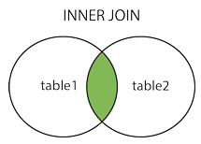
Menampilkan Data Lebih Dari 1 Tabel
INNER JOIN
SELECT column_name FROM table1 INNER JOIN table2 ON table1.column_name = table2.column_name;
SELECT column_name FROM table1 alias INNER JOIN table2 alias ON table1alias.column_name = aliastable2.column_name;
Tampilkan id transaksi dan nama customer untuk customer yang melakukan transaksi pada tanggal 14-9-2018.

Slide 29
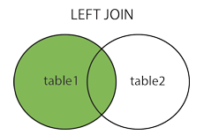
Menampilkan Data Lebih Dari 1 Tabel
2. LEFT JOIN
SELECT column_name FROM table1 LEFT JOIN table2 ON table1.column_name = table2.column_name;
SELECT column_name FROM table1 alias LEFT JOIN table2 alias ON table1alias.column_name = aliastable2.column_name;
Tampilkan id customer, id transaksi dan nama customer untuk customer yang melakukan transaksi pembelian sepatu.

Slide 30
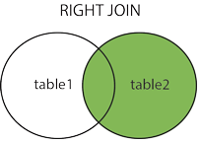
Menampilkan Data Lebih Dari 1 Tabel
3. RIGHT JOIN
SELECT column_name FROM table1 RIGHT JOIN table2 ON table1.column_name = table2.column_name;
SELECT column_name FROM table1 alias RIGHT JOIN table2 alias ON table1alias.column_name = aliastable2.column_name;
Tampilkan id transaksi, harga barang dan nama barang untuk barang yang sudah terjual maupun belum terjual dan lakukan sorting dari kecil ke besar berdasarkan id barang.

Slide 31
Menampilkan Data Lebih Dari 1 Tabel
Tampilkan id transaksi, nama customer dan nama barang untuk customer yang melakukan transaksi pada tanggal 14-09-2018.
select b.id_transaksi, a.nama_customer, c.nama_barang from (transaksi b left join customer a on a.id_customer = b.id_customer) left join barang c on b.id_barang = c.id_barang where b.tanggal_transaksi = '2018-09-14';

